Slide 1
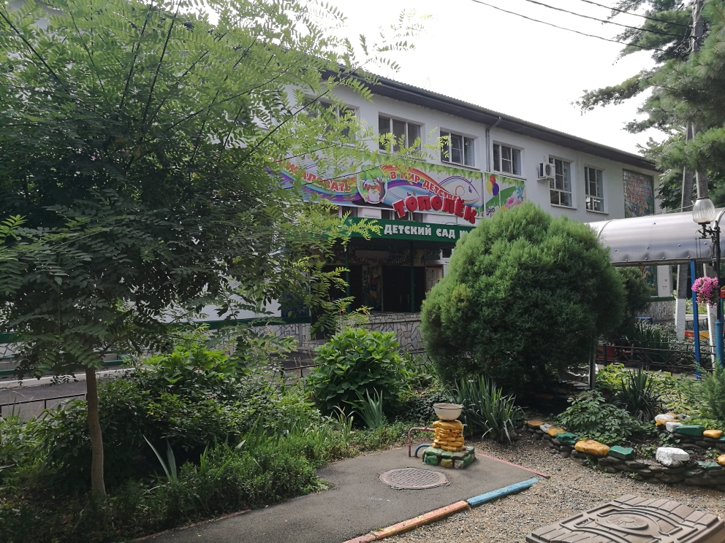
Творческий отчёт о работе
в 2018 – 2019 учебном году педагогов МАДОУ МО г. Краснодар
«Детский сад № 136 «Тополёк», принимающих участие в ФИП

Slide 2
Данную работу в нашей
образовательной организации апробирует
творческая группа в составе трёх человек.
Все педагоги прошли обучение и повысили свою
квалификацию на дистанционных курсах в НОУ ДПО
«Институт системно-деятельностной педагогики»
по дополнительной профессиональной программе
«Системно-деятельностный подход как условие
реализации требований ФГОС дошкольного образования
(на примере программы «Мир открытий»)»
Свою работу мы продолжили в этом году с детьми
средней группы.

Slide 3
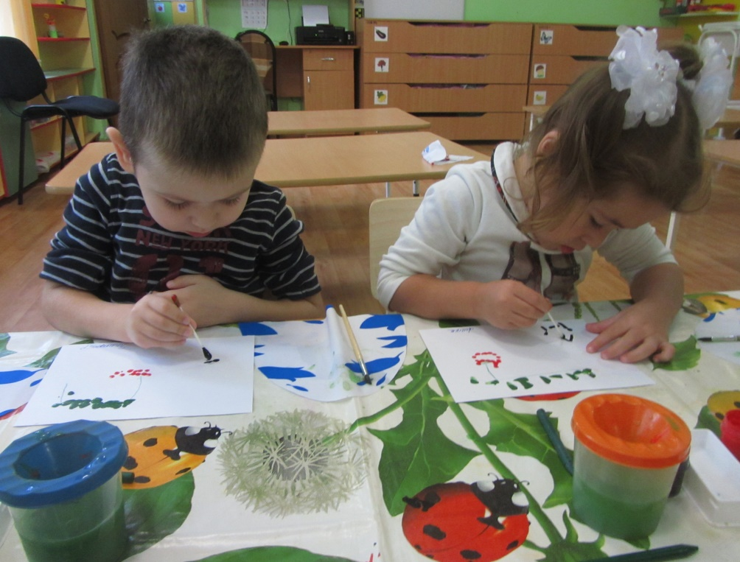
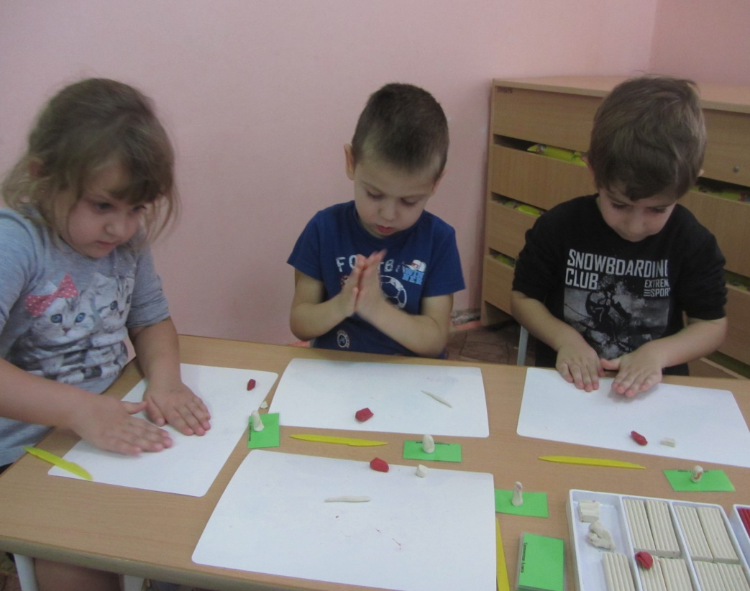
Проделанная работа в рамках ФИП:
Проведены открытые занятия с детьми
для педагогов и родителей

Slide 4
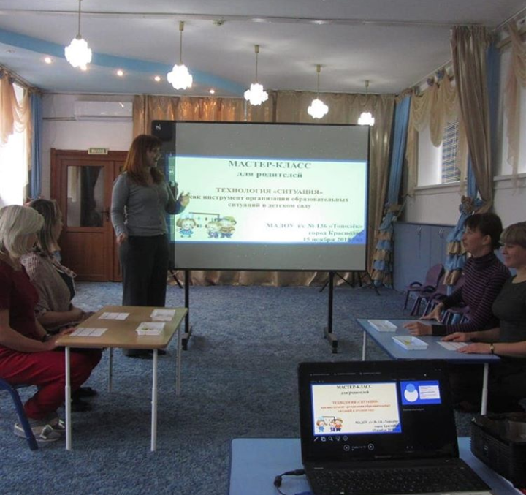
Проведены для родителей
консультации, мастер-классы и
родительские собрания.

Slide 5
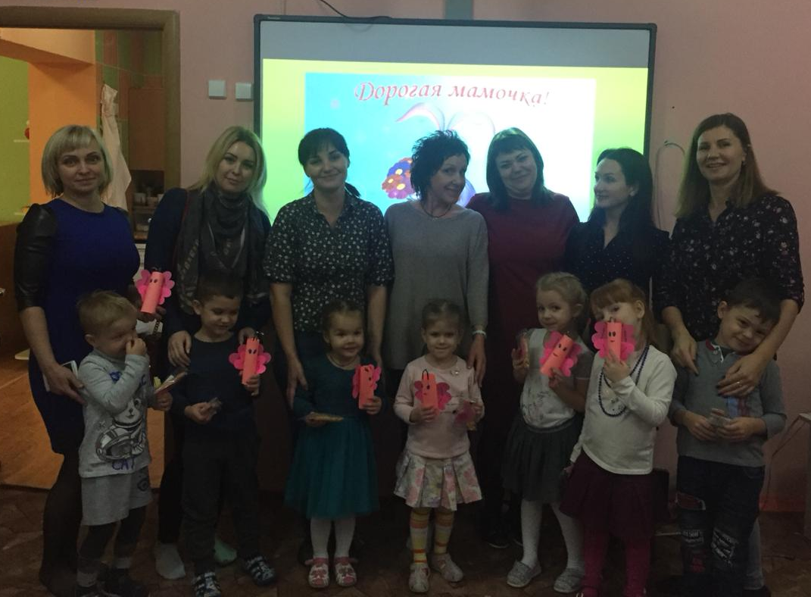
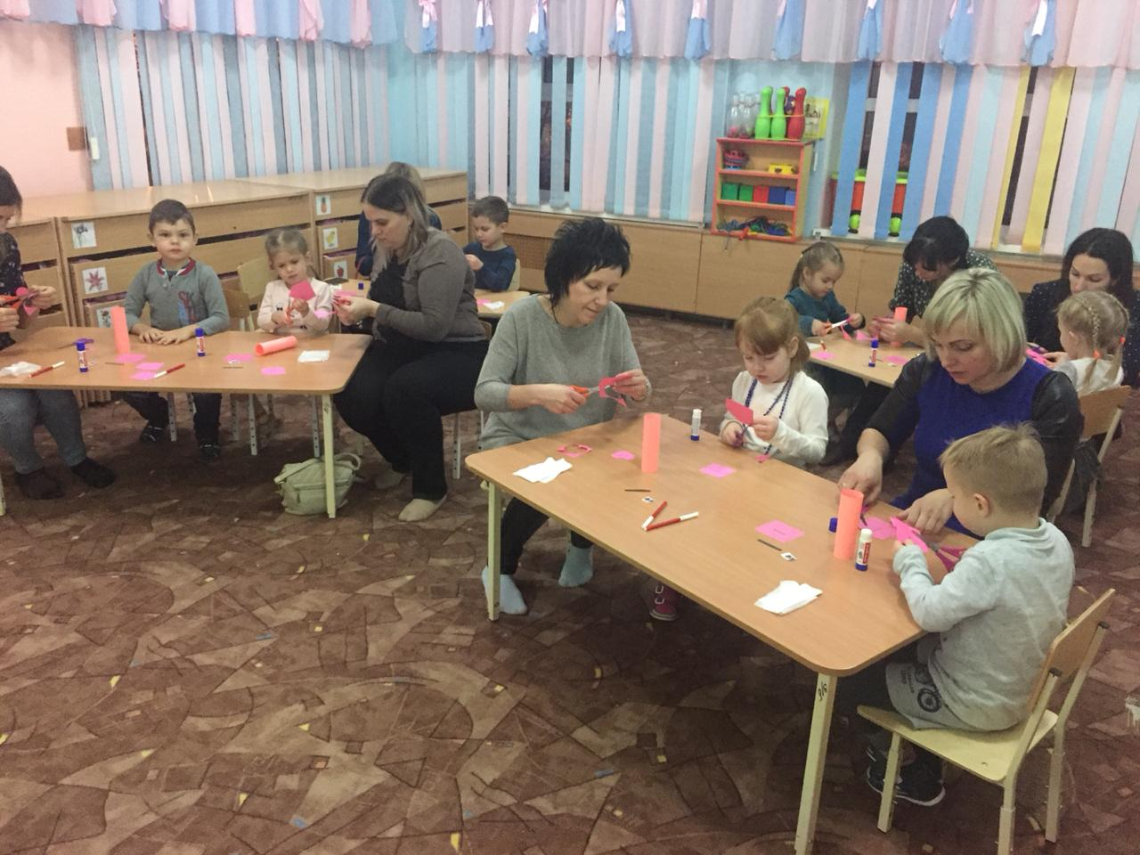

Slide 6
Информация о проведенных
мероприятиях размещается на
официальном сайте дошкольной
образовательной организации и на созданной
странице в Instagram.

Slide 7
Статья в газете
«Молодёжный Вестник Кубани»

Slide 8
Приняли участие
в мероприятиях:
# 1 день ТДМ
Мастер-класс для родителей.
Родительское собрание
Педагогический конкурс
«Учу учиться»
Образовательная ситуация с дошкольниками
«Лекарственные растения»

Slide 9
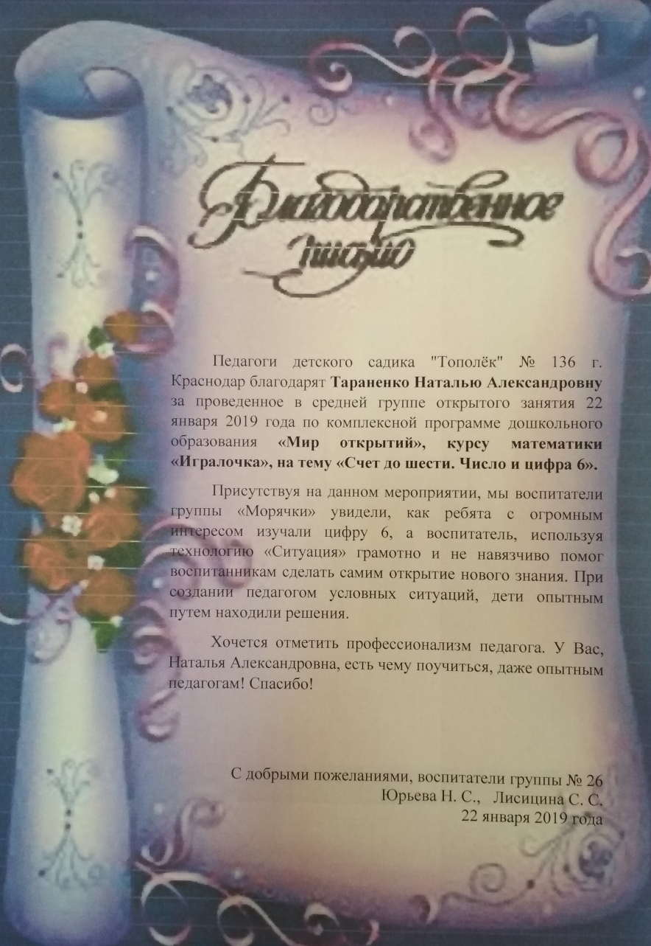
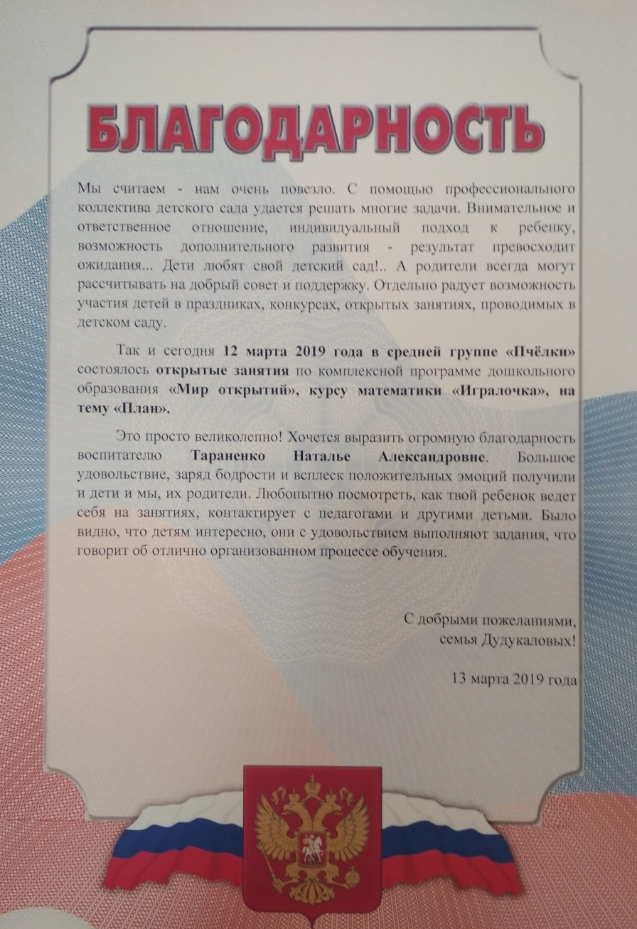
Отзывы педагогов и родителей:

Slide 10
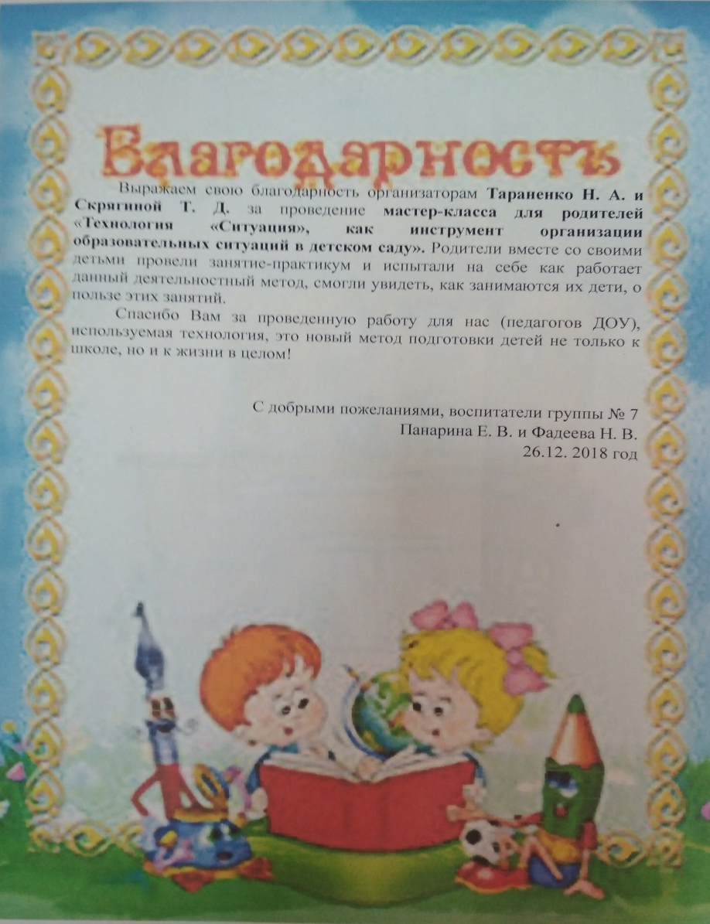
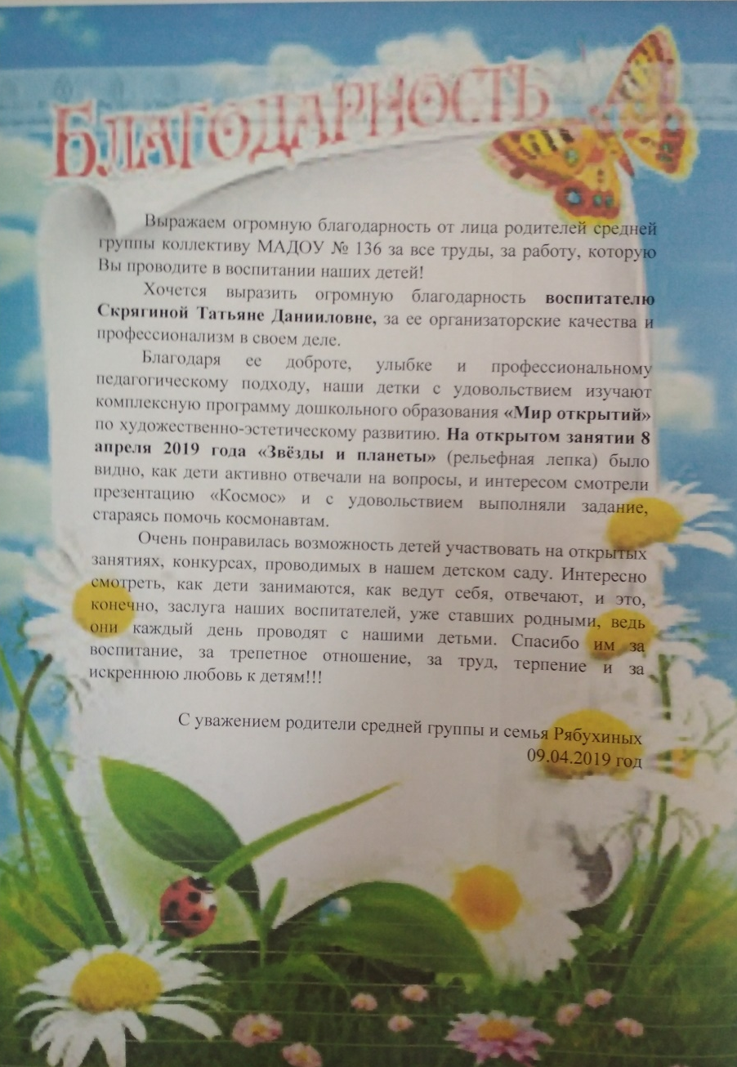

Slide 11
Спасибо
вашему творческому
коллективу за внимание,
помощь и терпение.

